Slide 1
RÉNOVATION DE LA FILIÈRE MAINTENANCE
DES VÉHICULES
PLAN NATIONAL DE FORMATION
JEUDI 15 MAI 2025
RENAULT-TRUCKS
SAINT-PRIEST
CAP MAINTENANCE DES VÉHICULES
BACCALAURÉAT PROFESSIONNEL MAINTENANCE DES VÉHICULES

Slide 2
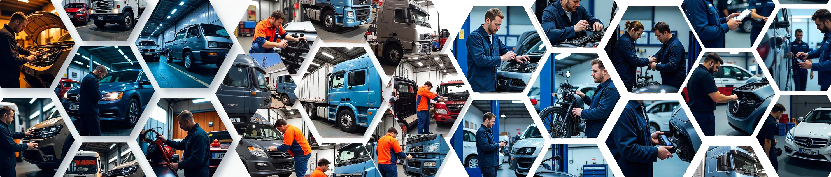
ILLUSTRATION PAR DES ACTIVITÉS PÉDAGOGIQUES
Laurent MAR, enseignant au lycée Émile Béjuit, Bron, académie de Lyon
François MAURIN, enseignant au lycée Roz Glas, Quimperlé, académie de Rennes
Franck YVON, enseignant au lycée Jean Jaurès, Rennes, académie de Rennes
PNF 15 MAI 2025 Saint-Priest

Slide 3



Une illustration à partir de trois scénarios
Activité de maintenance périodique moto
Activité de maintenance périodique VL
Activité de maintenance corrective VTR
Entretien intermédiaire
Remplacement flexible de frein
Réglage d’un pont différentiel
Faible Autonomie de l’élève.
Commencer à utiliser la documentation du constructeur
Remplacement huile moteur, etc.. (geste professionnel)
Une autonomie accrue.
Activité de préparation de l’intervention.
Les connaissances nécessaires sont déjà visées par des activités antérieures (analyse structurelle système hydraulique).
Autonomie de l’élève au niveau requis.
Analyse préalable incitant à l’autonomie
Le point crucial de la préparation de l’intervention

Slide 4
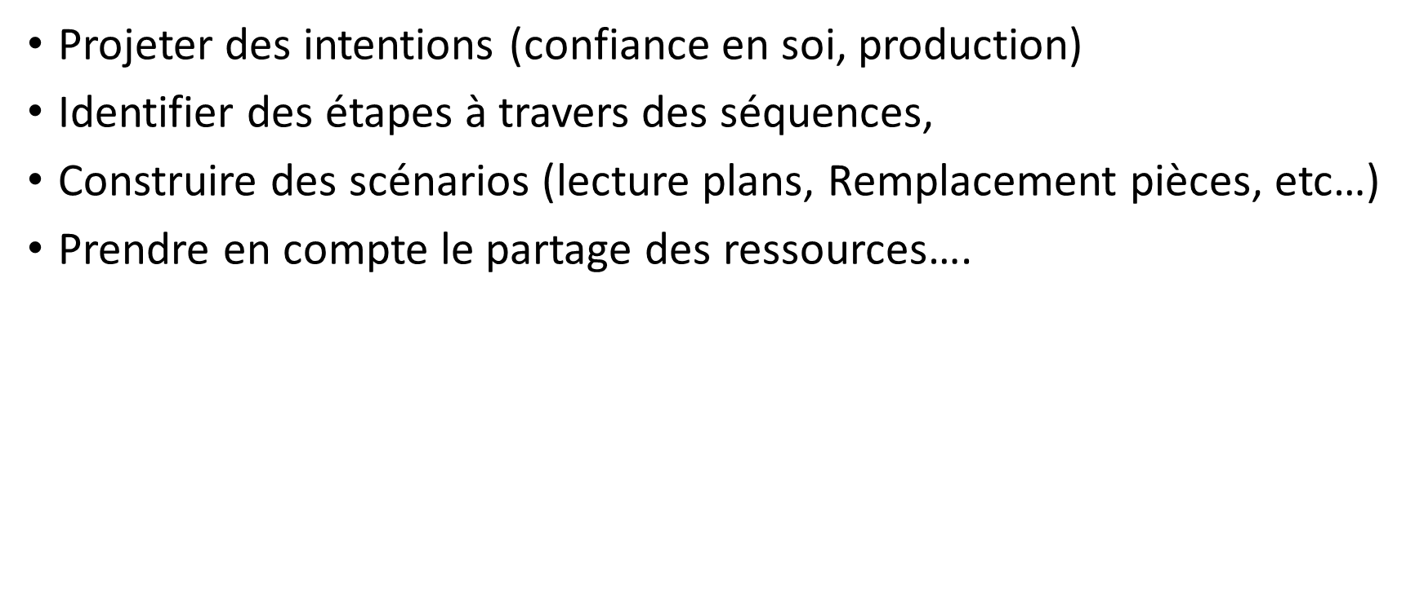
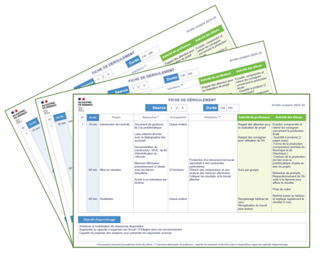
Un travail d’équipe d’enseignants, de formateurs
Projeter le choix de l’activité:
Entretien intermédiaire d’une moto

Slide 5
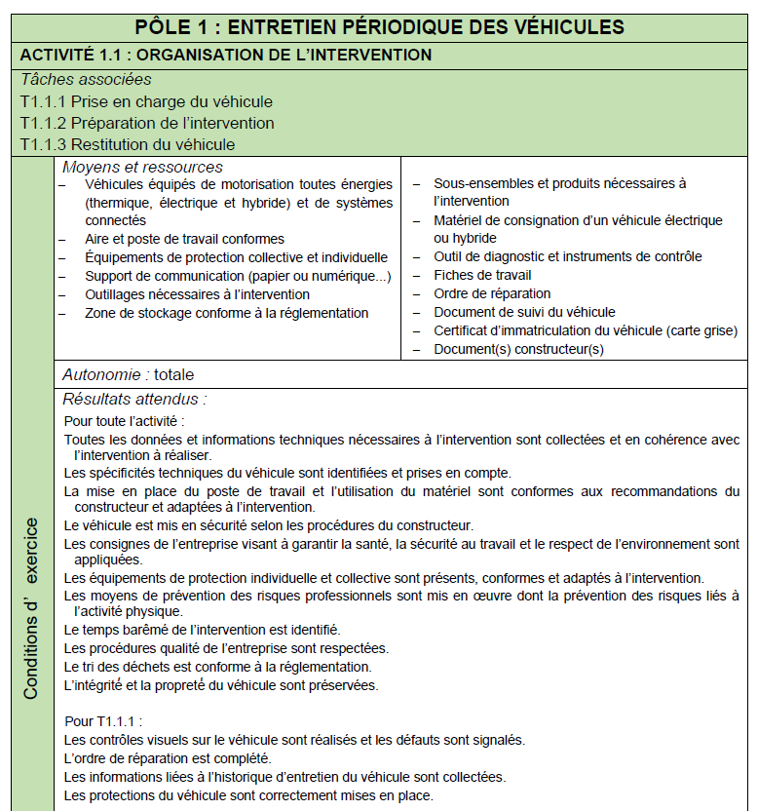
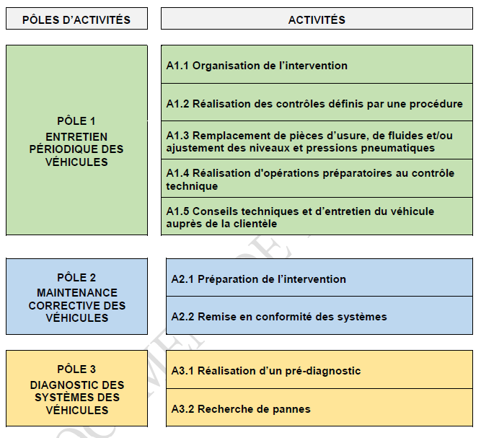
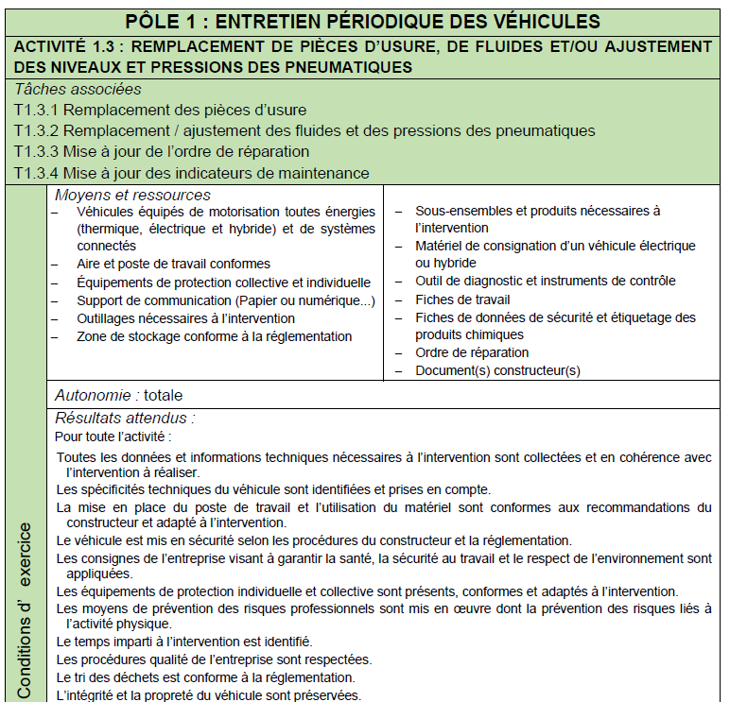

Une entrée par les activités

Slide 6
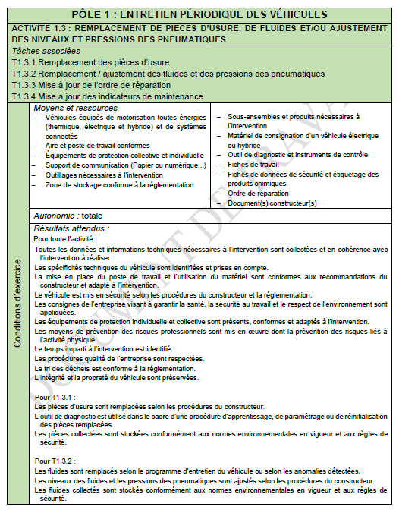
Construire les activités
Tâche associée à l’activité projetée
Vidange moteur et remplacement de pièces d’usure Ducati 696
Exploitation du plateau technique:
Devra être identifiée lors de l’organisation de l’intervention
Ducati 696
Aire de travail proximité recyclage
EPI disponibles
Manuel d’atelier à disposition
OR
PR dédiés à l’activité

Slide 7

Construire les activités
Rappeler à l’élève le niveau d’autonomie de l’activité et l’objectif à atteindre
Autonomie partielle
Autonomie Totale
(objectif de fin de formation)
Résultats attendus:
Les fluides sont remplacés selon le programme d’entretien du véhicule ou selon les anomalies détectées.
Les spécificités techniques du véhicule sont identifiées et prises en compte.
Etc.

Slide 8
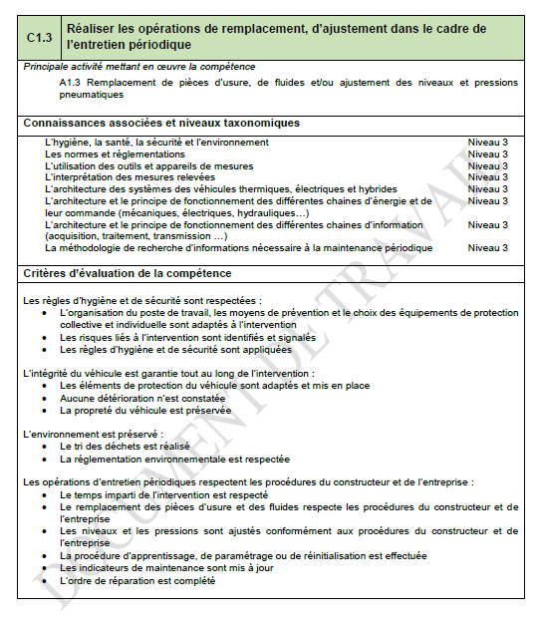
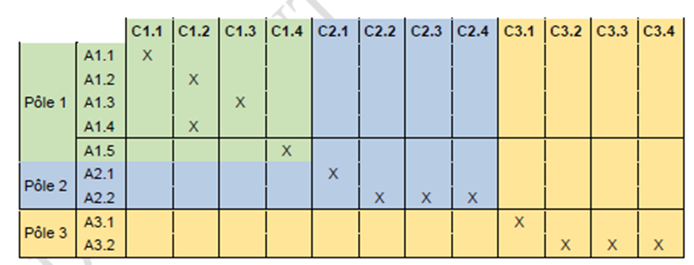

Construire les activités
Identifier les compétences travaillées / évaluées à partir du scénario
Organisation l’intervention
Activité de découverte
Vidange moteur et remplacement de pièces d’usure Ducati 696
Objectif de l’apprentissage
Activité de découverte

Slide 9
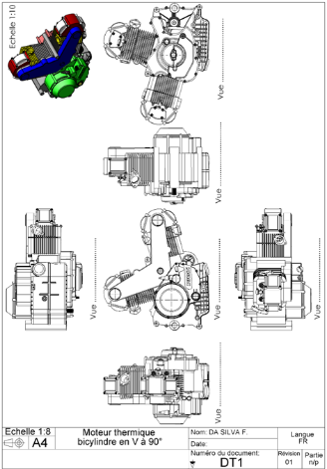
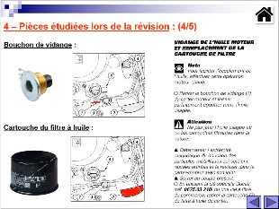
Se saisir des connaissances à aborder
Comment c’est fait ?
Comment intervenir ?
Lecture de plans, de schéma, d’instructions….

Slide 10
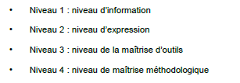
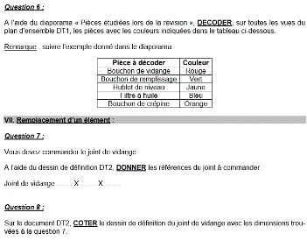
Se saisir des connaissances à aborder
Pour cette activité l’équipe choisit de rester au niveau d’expression. Le niveau indiqué est le niveau taxonomique à atteindre en fin de cursus
Choisir le niveau taxonomique approprié
DECODER…
DONNER…
CÔTER…

Slide 11
Se saisir des connaissances à aborder
Critères d’évaluation : une exigence à faire comprendre en formation
L’intégrité du véhicule est garantie tout au long de l’intervention :
Aucune détérioration n’est constatée
L’environnement est préservé :
Le tri des déchets est réalisé
Les opérations d’entretien périodiques respectent les procédures du constructeur et de l’entreprise :
Le remplacement des pièces d’usure et des fluides respecte les procédures du constructeur et de l’entreprise

Slide 12
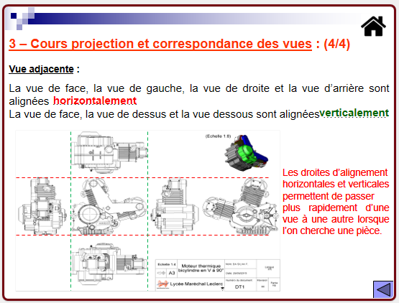
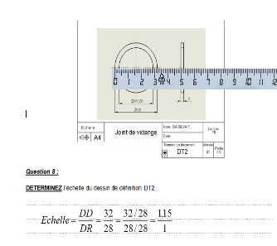
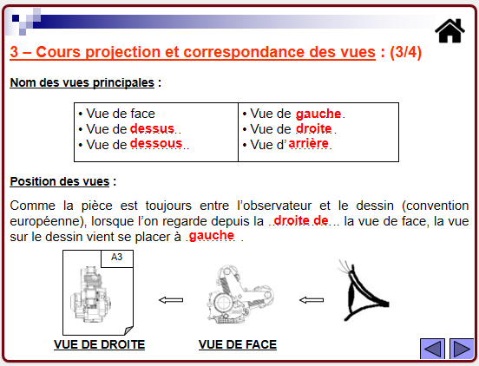
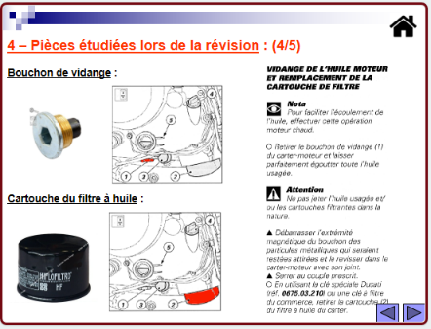
Se saisir des connaissances à aborder
L’équipe obtient ainsi plusieurs activités professionnelles
Vision élève
# Un diaporama support du Tp sur la lecture de plan
# Un TP lecture de plan

Slide 13
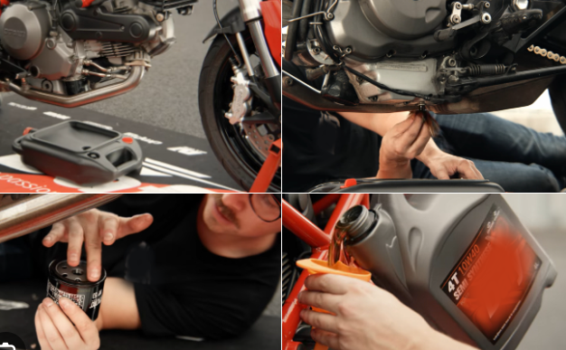
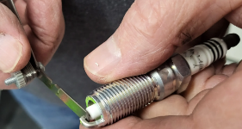
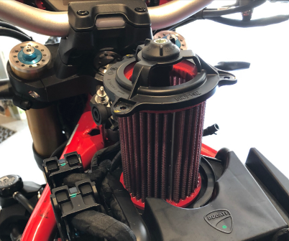
Se saisir des connaissances à aborder
L’équipe obtient ainsi plusieurs activités professionnelles
# Vidange du moteur y compris filtre à huile
# Remplacement du filtre à air
# Contrôle des bougies
# Autres contrôles
TP activité périodique

Slide 14
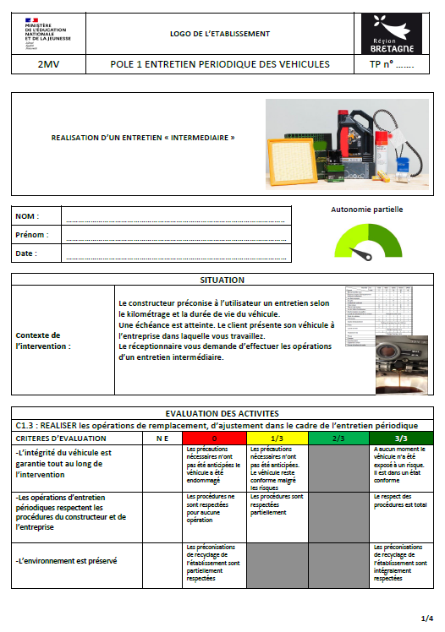
Se saisir des connaissances à aborder
TP en 4 pages soit une feuille A3 en livret (court et avec peu d’activité d’écriture)
Le contexte de l’intervention est directement issu du scénario décidé en équipe. On s’attachera à le rendre réaliste et simple
Une grille lisible et claire permettant à l’élève la compréhension des critères d’évaluation
Une indication du niveau d’autonomie visé
Page de garde TP Travaux pro

Slide 15
Activité de maintenance périodique moto
Activité de maintenance périodique VL
Activité de maintenance corrective VTR
Activité de maintenance périodique moto
Activité de maintenance périodique VL
Activité de maintenance corrective VTR
Une illustration à partir de trois scénarios
Entretien intermédiaire
Remplacement flexible de frein
Réglage d’un pont différentiel
Faible Autonomie de l’élève
Commencer à utiliser la documentation du constructeur
Remplacement huile moteur, etc.. (geste professionnel)
Activité de préparation de l’intervention .
Les connaissances nécessaires sont déjà visées par des activités antérieures (analyse structurelle système hydraulique).
Une autonomie accrue.
Analyse préalable incitant à l’autonomie
Le point crucial de la préparation de l’intervention
Autonomie de l’élève au niveau requis

Slide 16
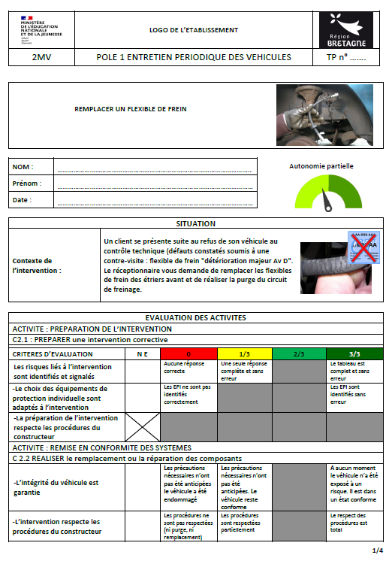
Construire les activités
Activité de fin de seconde sur une véhicule léger
Autonomie accrue
Progression dans l’autonomie
Remplacement d’un flexible de frein suite à un refus du véhicule au CT
Une compétence évaluée par activité:
La préparation
La remise en conformité

Slide 17
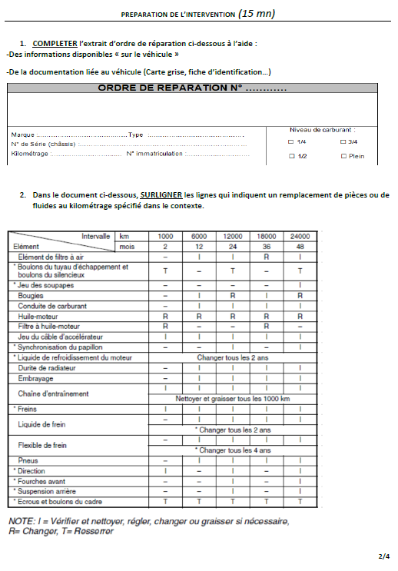
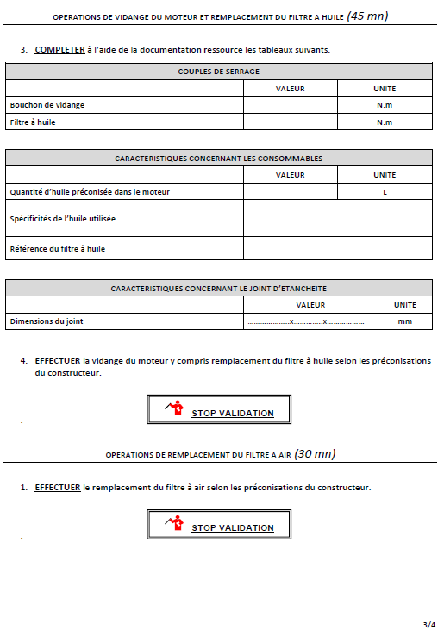
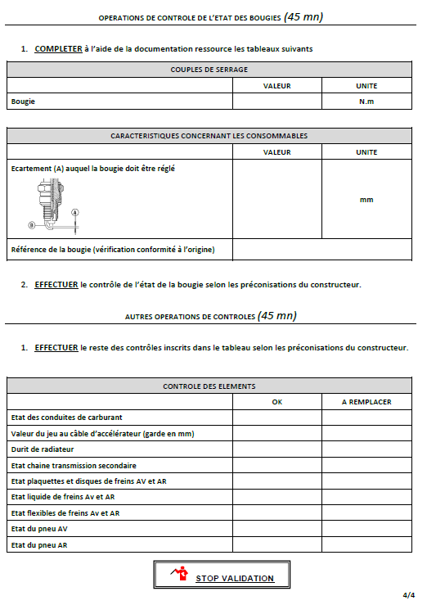
Construire les activités
Aide au timing élève
Tableaux pour structurer et compiler les réponses essentielles
Pages 2, 3 et 4 du TP travaux pro

Slide 18
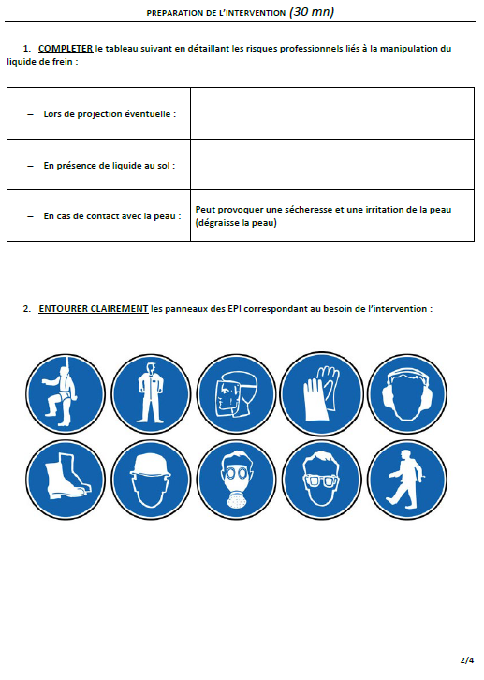
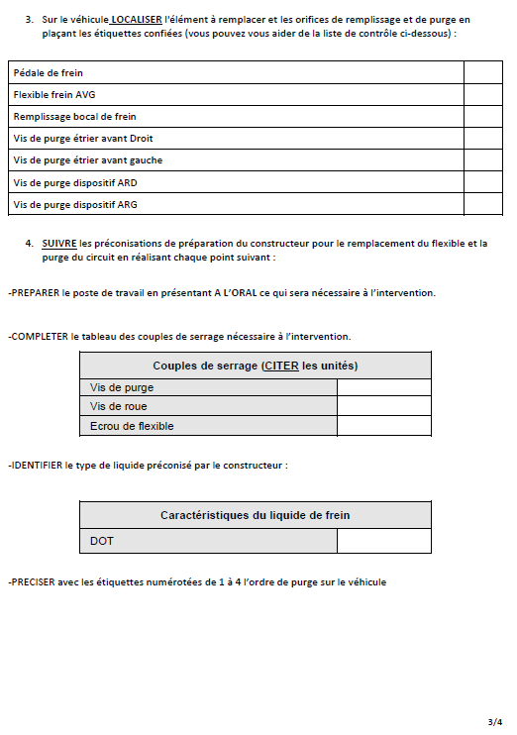
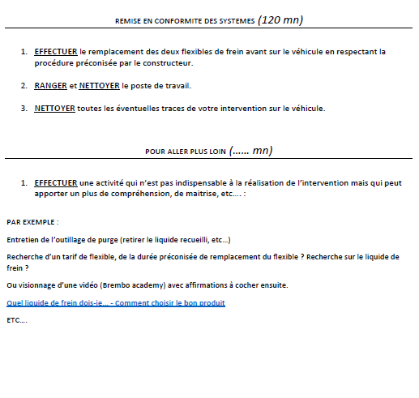
Construire les activités
Progression dans l’autonomie
Une partie facultative qui permet la différenciation
Pas d’activité liée en construction. Les connaissances ont déjà été visées lors de l’activité de purge des freins par exemple

Slide 19

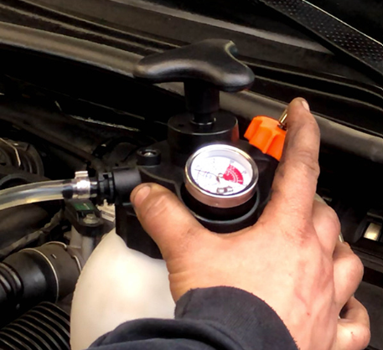
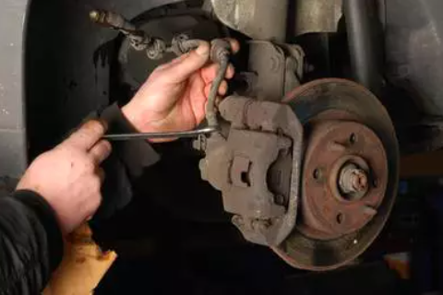
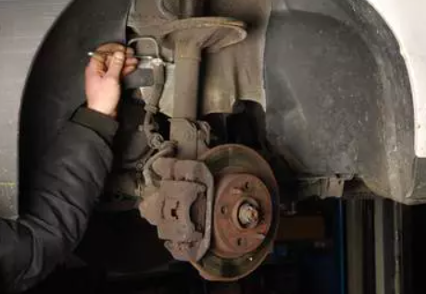
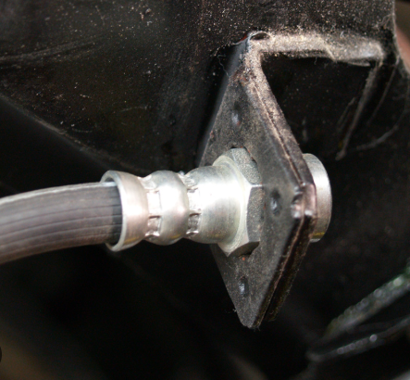
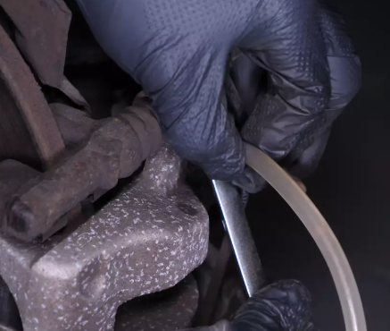

Construire les activités
# Préparation de son intervention
# Remplacement du flexible de frein
# Purge du circuit
# Contrôle de l’efficacité de la commande
# Nettoyage
TP remplacement flexible frein
Vision élève

Slide 20

Activité de maintenance périodique moto
Activité de maintenance périodique VL
Activité de maintenance corrective VTR
Une illustration à partir de trois scénarios
Entretien intermédiaire
Remplacement flexible de frein
Réglage d’un pont différentiel
Faible Autonomie de l’élève
Commencer à utiliser la documentation du constructeur
Remplacement huile moteur, etc.. (geste professionnel)
Activité de préparation de l’intervention .
Les connaissances nécessaires sont déjà visées par des activités antérieures (analyse structurelle système hydraulique).
Une autonomie accrue.
Analyse préalable incitant à l’autonomie
Le point crucial de la préparation de l’intervention
Autonomie de l’élève au niveau requis

Slide 21
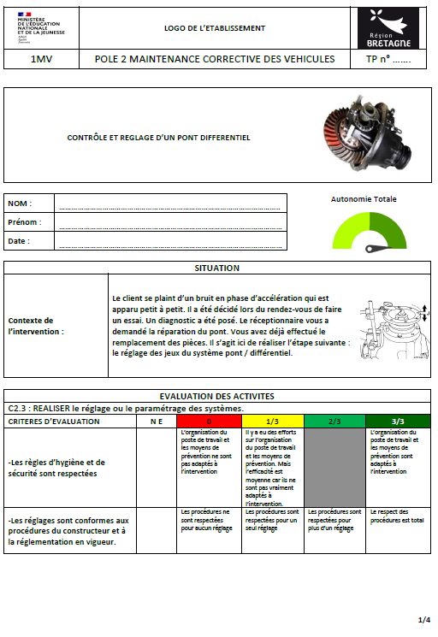
Activité de maintenance corrective VTR
Activité de classe de première option VTR
Autonomie au niveau requis
Progression dans l’autonomie
Réglages sur un pont
Activité en complément de celles qui précèdent: (diagnostic, remplacement de pièces, …)
Les compétences évaluées tiennent compte de l’autonomie demandée, une séance préalable à l’activité est prévue en construction (ici réalisée en DM)

Slide 22
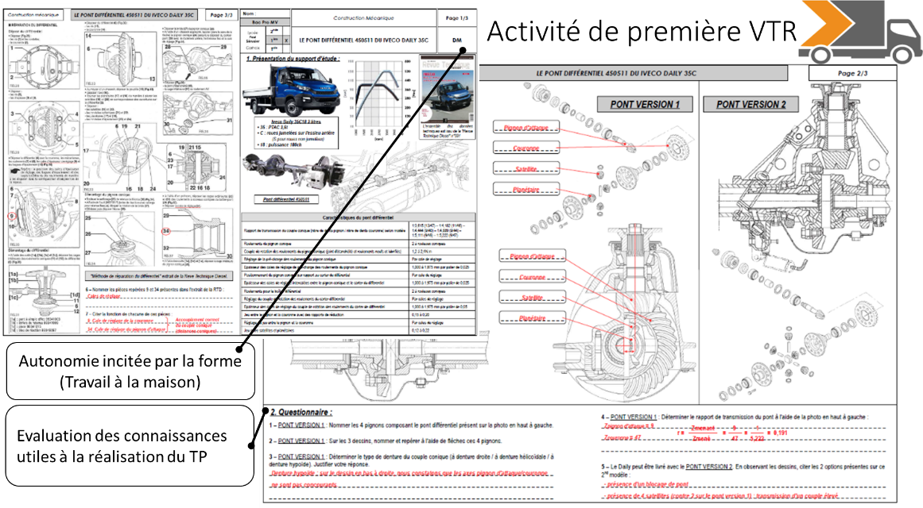
Activité de maintenance corrective VTR

Slide 23
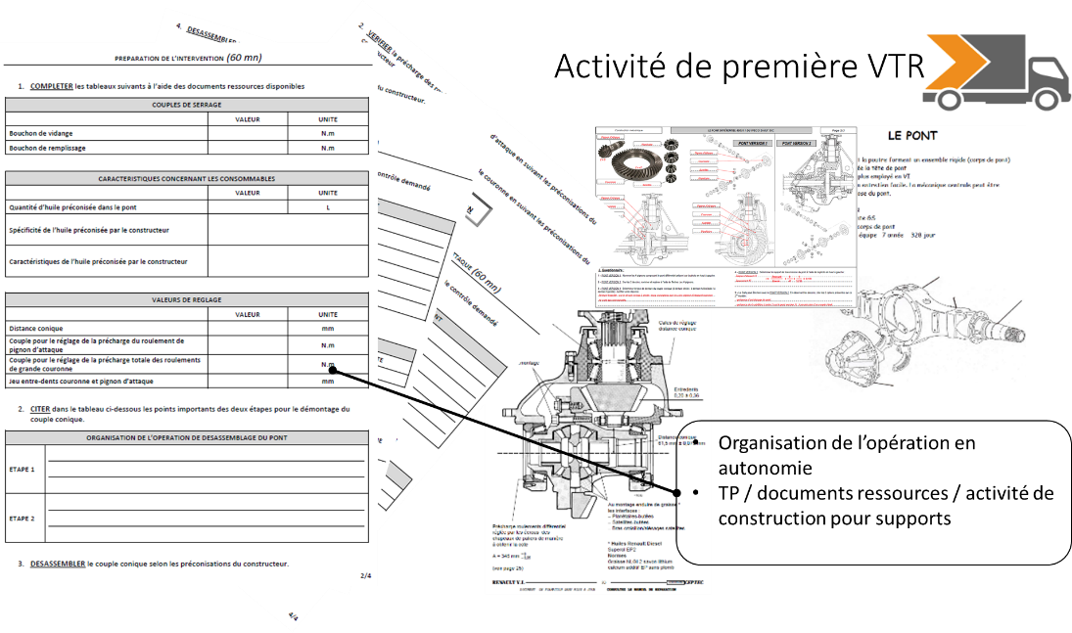
Activité de maintenance corrective VTR

Slide 24
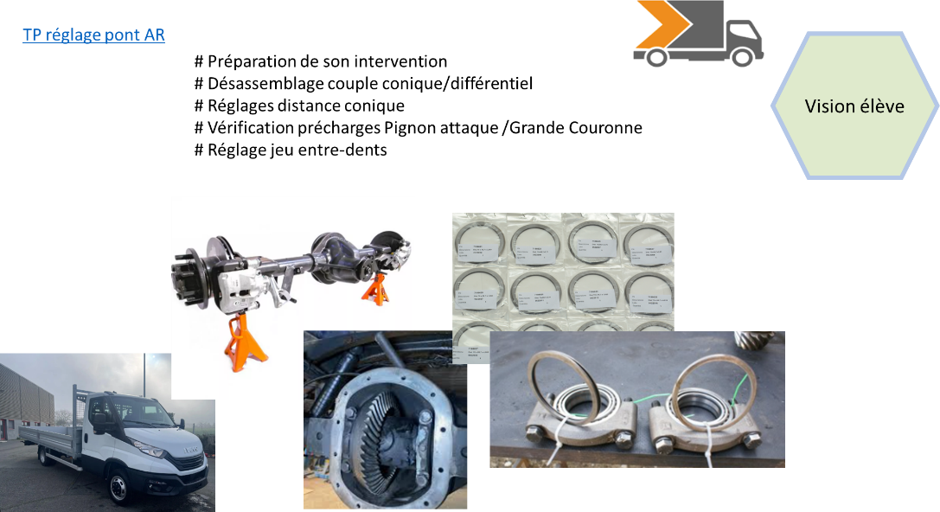
Activité de maintenance corrective VTR
Vision élève

Slide 25
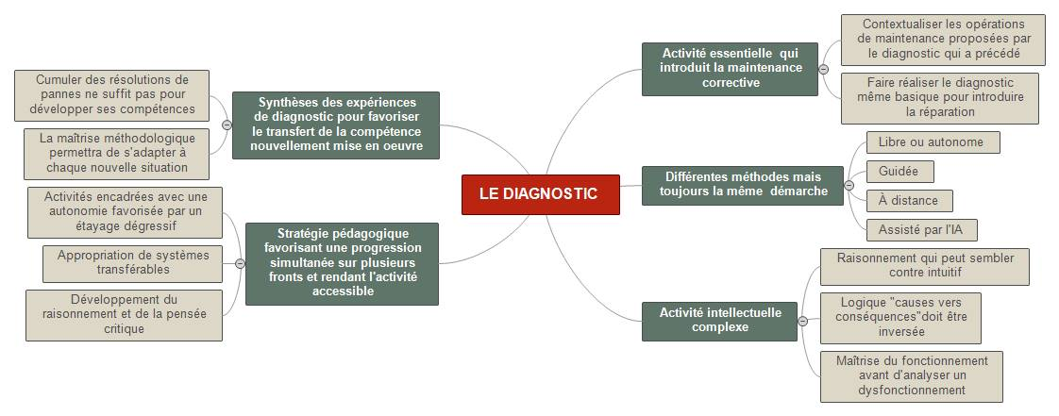
Activité de diagnostic
L’évaluation du diagnostic ne se distingue plus par les énergies du système en dysfonctionnement, tous doivent être abordés dans les limites de complexité précisées par les niveaux taxonomiques et le degré d’autonomie ciblés par les 2 référentiels
Rappels sur l’activité de diagnostic : Pôle 3

Slide 26
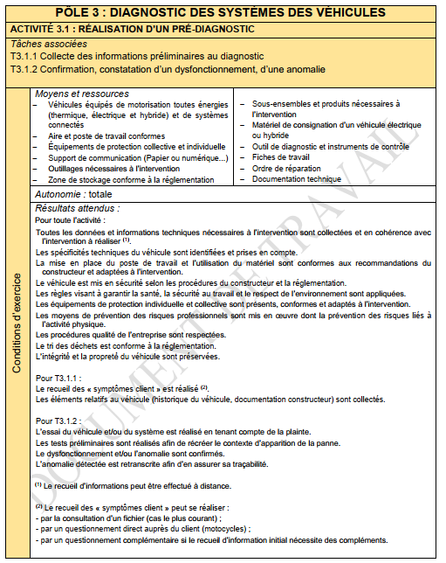
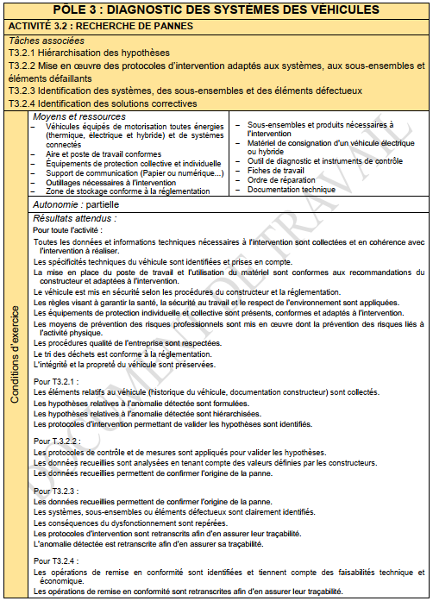

Activité de diagnostic
Se concentrer sur des étapes de la méthodologie de diagnostic sans éluder les autres
Faciliter et favoriser l’autonomie
ETAYAGE
Cibler certaines tâches afin de mobiliser fortement certaines compétences

Slide 27



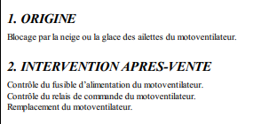
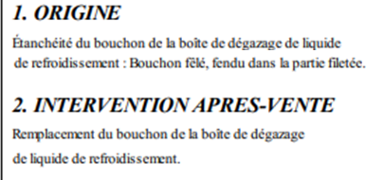
Illustration par des activités pédagogiques
Exemples d’activités de diagnostic en BCP
Le client signal une surchauffe moteur avec allumage du voyant d’alerte dans la circulation et les embouteillages
Diag 1: Le problème est survenu sur le chemin du retour de vacances aux sports d’hiver
Diag 2 : Il signale de la fumée provenant du compartiment moteur
L’identification du véhicule et la consultation de la documentation constructeur fait apparaitre un bulletin technique

Slide 28
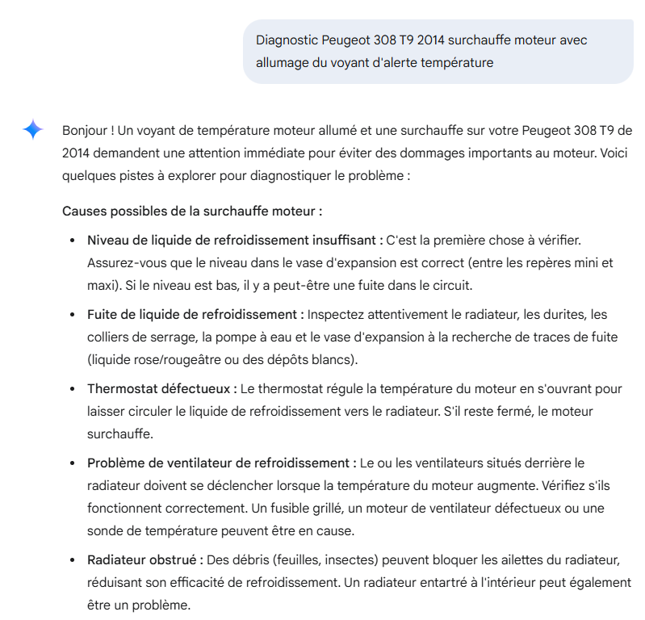
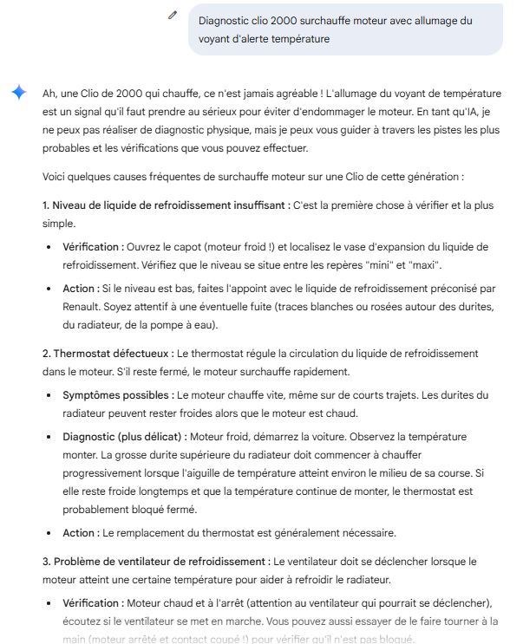
Aide à l’analyse
IA et diagnostic automobile …
Maintenance prédictive
Esprit critique
Découverte du fonctionnement des systèmes

Slide 29
MERCI DE VOTRE ATTENTION
PNF 15 MAI 2025 Saint-Priest

